Slide 1
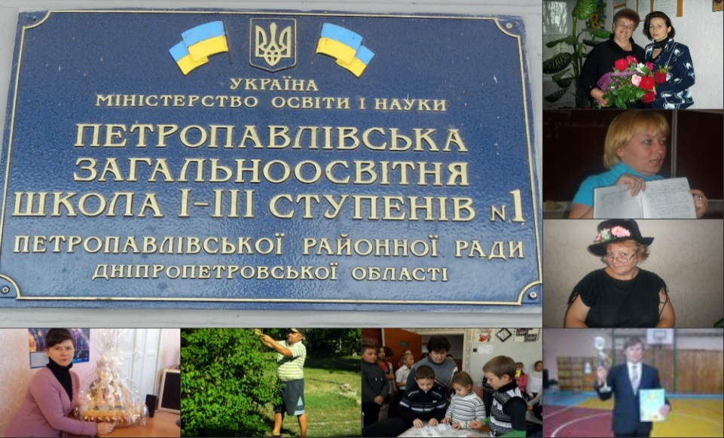
ВІДДІЛ ОСВІТИ ПЕТРОПАВЛІСЬКОЇ РАЙДЕРЖАДМІНІСТРАЦІЇ
ПЕТРОПАВЛІВСЬКОГО РАЙОНУ
ДНІПРОПЕТРОВСЬКОЇ ОБЛАСТІ
ПЕТРОПАВЛІВСЬКА ЗОШ І-ІІІ ступенів №1
Формування успішного
навчального середовища
(про завершення роботи над обласним проектом
«Креативна освіта для розвитку інноваційної особистості»
учителів ШМО природничого профілю)
2014 – 2015 н.р.

Slide 2
НАУКОВО-МЕТОДИЧНИЙ ПРОЕКТ ОСВІТИ
ДНІПРОПЕТРОВСЬКОЇ ОБЛАСТІ
«Креативна освіта для розвитку
інноваційної особистості»
ПРОБЛЕМА ШКОЛИ:
«Використання інноваційних технологій
для розвитку креативної освіти»
ПРОБЛЕМА ШМО
природничого напрямку:
«Інноваційні підходи в розвитку креативних здібностей учнів»

Slide 3
МЕТА:
Сприяти розвитку в учнів розуміння практичного значення отриманих знань;
Виховувати інтерес до навчання та практичної роботи;
Формувати цілісну та успішну особистість.
Вважай, ти втратив день, в який не посміхнувся. А щоб не був він втраченим, подивіться один на одного і посміхніться, подумки побажайте успіхів.
У – уміння навчатись і працювати
С – співробітництво один з одним
П – подолання труднощів
І – ініціативність, інтерес до знань
Х – хороший настрій

Slide 4
Науково – методична проблема вчителів ШМО
ПІБ | Проблема
Бут Р.А. | Інноваційні технології як засіб розкриття творчих здібностей учнів
Плюта - Корнілова Н.В. | Розвиток креативності учнів на уроках хімії
Макаренко Л.Я. | Використання інноваційних технологій на уроках біології та в позакласній роботі
Балишина Ю.В. | Упровадження інноваційних технологій у навчально-виховний процес із біології
Плюта В.І. | Формування мотивації щодо ЗСЖ як провідна умова збереження та зміцнення здоров'я
Безрукавий І.М. | Розвиток та реалізація творчого потенціалу учнів на уроках трудового навчання
Дедюхін С.А. | Нові освітні технології у викладанні фізичної культури
Поклонська В.В. | Розвиток та реалізація творчого потенціалу учнів на уроках трудового навчання

Slide 5
Працюємо на результат
- Пререможці та учасники предметних Всеукраїнських олімпіад ІІ, ІІІ етапу (Пекар Катерина - екологія; Перебийнос Влад - біологія, хімія; Дулін Денис - біологія, географія;Лубенська Юлія - біологія; Кащишен Данило - хімія;Васильченко Влад - географія; Балишин Дмитро - географія; Пархоменко Сергій - географія; Зеленохат Сергій - географія; безрукавий Ростислав та Сахно Ліза - трудове навчання; Васильченко Влад та Руча Людмила - фізкультура).
Студенти ВУЗів
Руча Анна - ДНУ (біологічний факультет); Сидоренко Вікторія, Кравець Катерина, Самборська Юлія, Ткаченко Роман (ДМеА); Міщенко Арсен, Краска Ігор, Бондаренко Анастасія(ДДАУ); Губанов Ярослав, Петровська Альона
Переможці та призери обласних та Всеукраїнських змагань:
ІІІ місце - бадмінтон, ДПЮ, спортивний туризм;
ІІ місце - спортивна аеробіка, "Козацький гарт, черліденг;
І місце - спортивне орієнтування , "Старти надій", черліденг
Захопившись предметом, учень поглиблює свої знання, вміння та навички:
- будинок дитячої творчості;
- ДЮСШ;
- будинок культури;
- шкільні гуртки та секції;
- участь у Всеукраїнських конкурсах та змаганнях

Slide 6
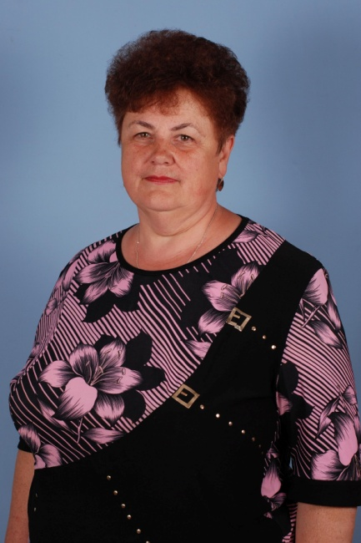
Бут Раїса Анатоліївна
Учитель географії, вища категорія
Педагогічний стаж – 30 років
Моє кредо:
Несу добро людям…
УСПІШНИЙ УЧИТЕЛЬ
ЛЮДИНА - ПРОФЕСІОНАЛ
- успішно втілює інноваційні перетворення в освіті;
- обєктивно аналізує педагогічний процес та передбачає результат власної праці
- майстерно володіє сучасними навчальними технологіями
ЛЮДИНА КОМПЕТЕНТНА
- володіє високим рівнем психолого - педагогічних, теоретичних знань з предмету та суміжних дисциплін

Slide 7
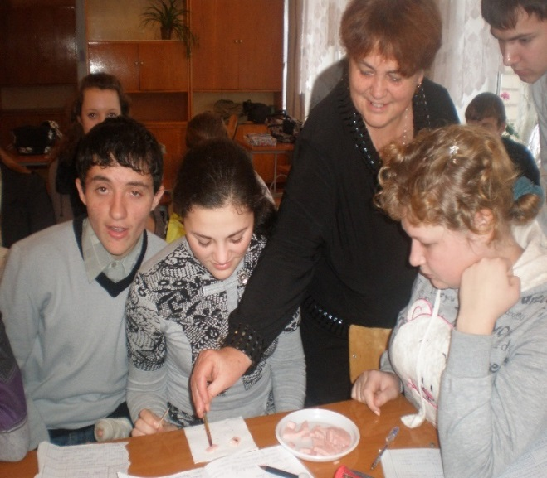
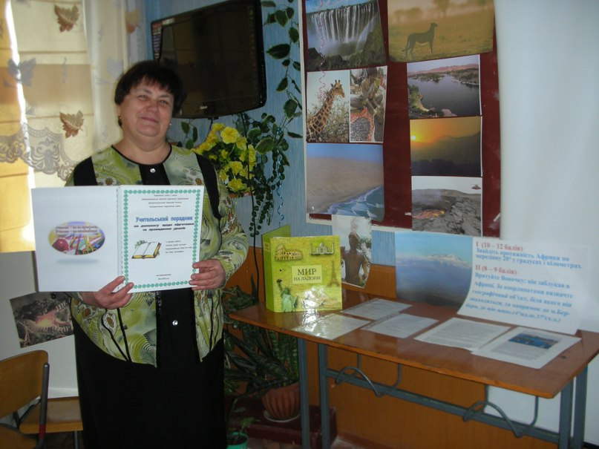
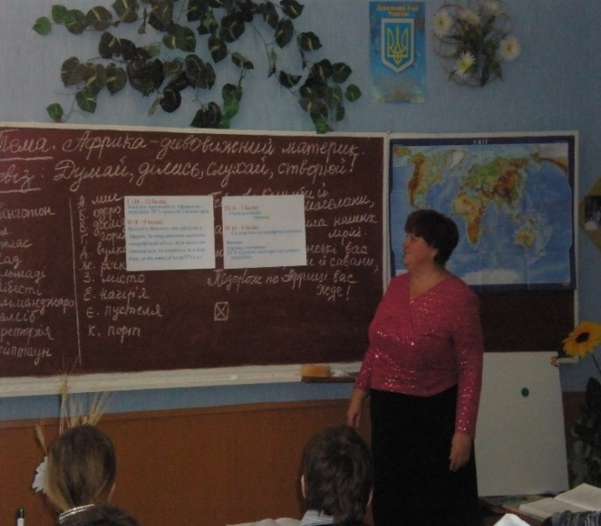
Створи атмосферу зацікавленості, ситуацію успіху, стимулюй учнів до висловлювання власних думок

Slide 8
Плюта – Корнілова
Наталя Вікторівна
Учитель хімії, вища категорія
Педагогічний стаж – 17 років
Моє кредо:
Діяти, творити, вдосконалюватися
Успішний учень
людина знаюча
- приймає знання як ціннясть;
- висока пізнавальна активність
людина соціальна
- здатна до вирішення соціалььних проблем, самореалізації

Slide 9
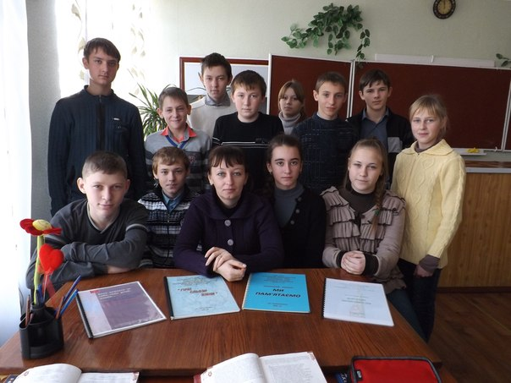
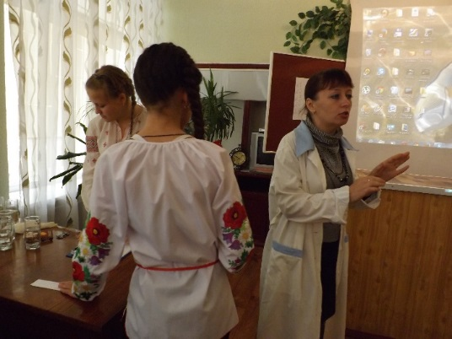
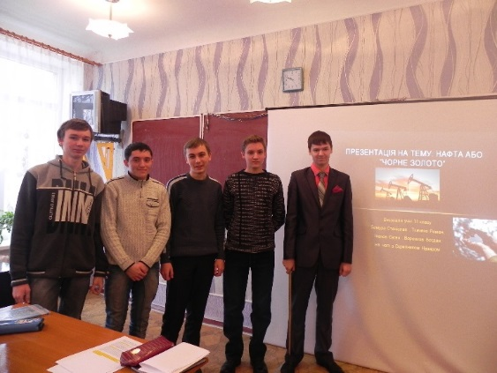
Щоб захопити дитину предметом та виявити її здібності, на різних етапах уроку застосовуй різноманітні інтерактивні технології, які створюють умови для постійної активної взаємодії учня і вчителя

Slide 10
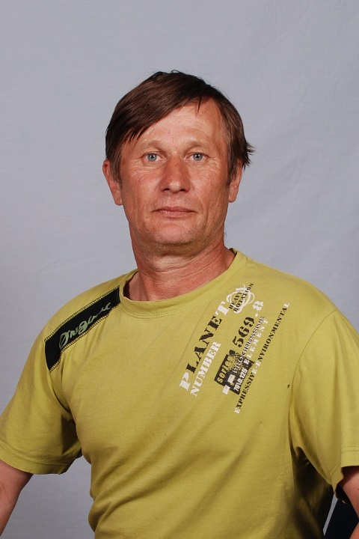
Дедюхін Сергій Августович
Учитель фізичної культури, вища категорія
Педагогічний стаж – 32 роки
Моє кредо:
Фізична культура – улюблене заняття кожного
УСПІШНИЙ УЧЕНЬ
СОЦІУМ
- ВІДПОВІДАЛЬНИЙ ГРОМАДЯНИН, ЯКИЙ РОБИТЬ ПОЗИТИВНИЙ ВКЛАД У СУСПІЛЬСТВО;
- УПЕВНЕНА ЛЮДИНА, ЗДАТНА ВЕСТИ БЕЗПЕЧНИЙ ТА ЗДОРОВИЙ СПОСІБ ЖИТТЯ
УЧИТЕЛЬ
- УСПІШНА ЛЮДИНА, ЯКІЙ ПОДОБАЄТЬСЯ НАВЧАТИСЯ, ПРОГРЕСУВАТИ ТА ДОСЯГАТИ УСПІХУ;
- ІННОВАЦІЙНІСТЬ, ОПТИМІЗМ

Slide 11
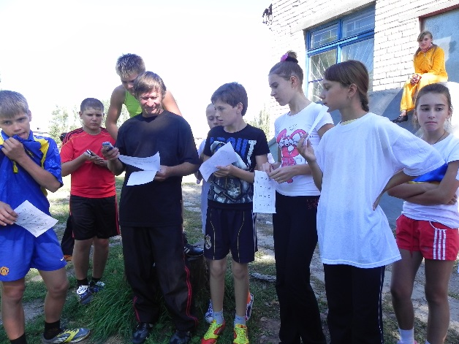
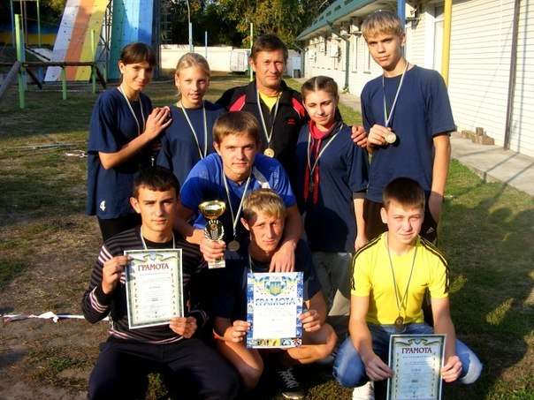
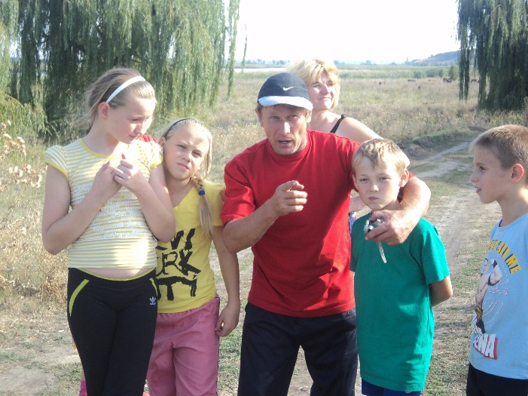
Урок перш за все – взаємодія вчителя і учня

Slide 12
Плюта Валентина Іванівна
Учитель з основ здоров’я,
вища категорія
Педагогічний стаж – 25 років
Моє кредо:
Учень, як факел, який потрібно запалити…

Slide 13
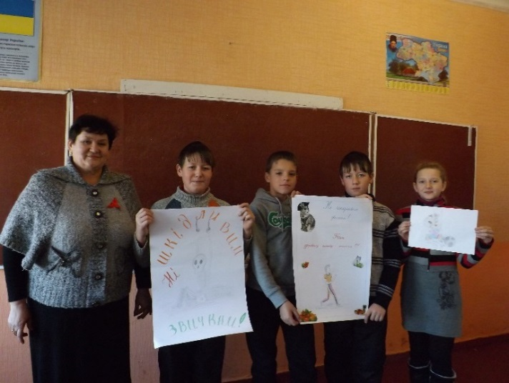
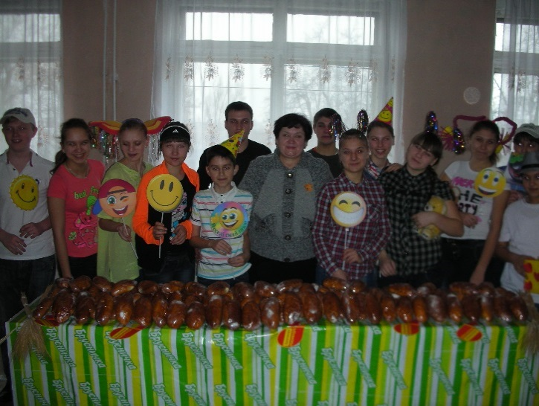
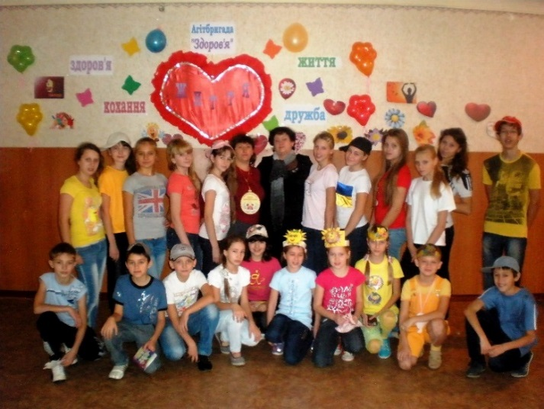
Педагогічна професія – особлива. Скільки б не працював, криницю педагогічної мудрості не вичерпати

Slide 14
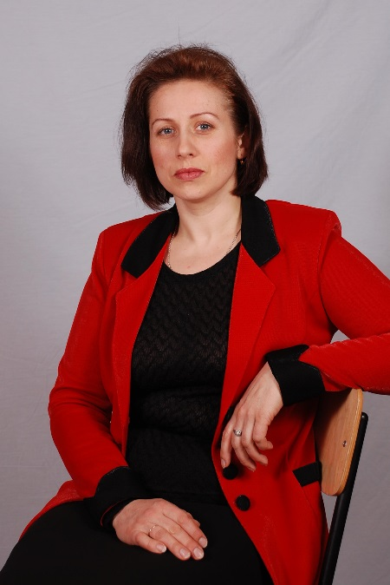
Балишина Юлія Валеріївна
Учитель біології, ІІ категорія
Педагогічний стаж – 12 років
Моє кредо:
Вміє вчити той, хто вчить цікаво
СКЛАДОВІ УСПІХУ ВЧИТЕЛЯ
Чесність та відвертість
Співчутливе ставлення до дітей та дорослих
Емоційна врівноваженість

Slide 15
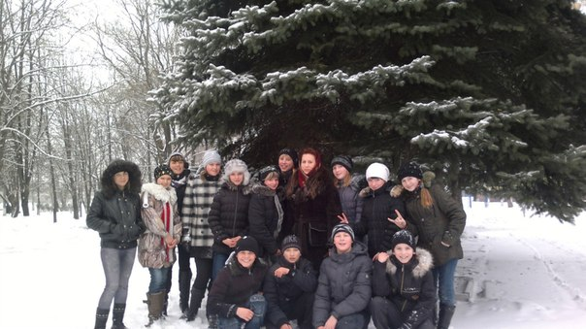
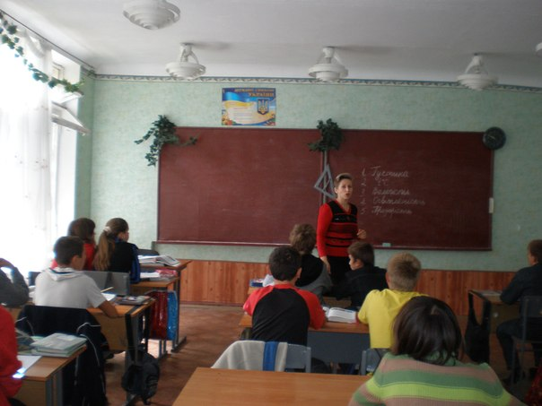
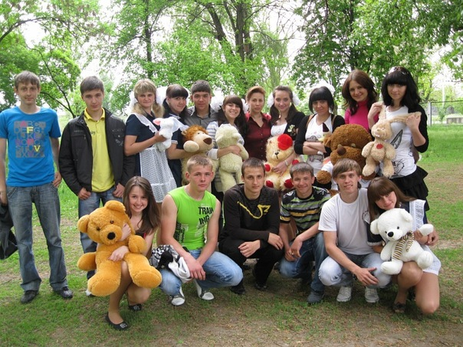
Прагну, щоб школа стала «школою мислення, фундаментом творчих розумових сил учнів»

Slide 16
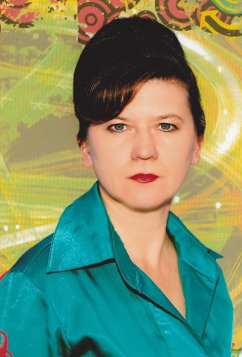
Поклонська
Валентина Володимирівна
Учитель трудового навчання І категорія
Педагогічний стаж – 27 років
Моє кредо:
У людині є сонце…Тільки не треба його гасити!
Рефлексивні здібності
1 крок
Здатність до життєтворчості
2 крок
Культура самовиявлення
3 крок
Кроки формування творчої особистості

Slide 17
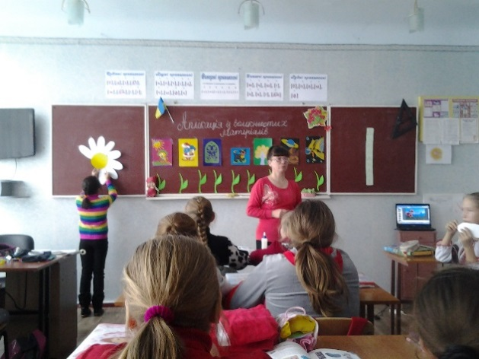
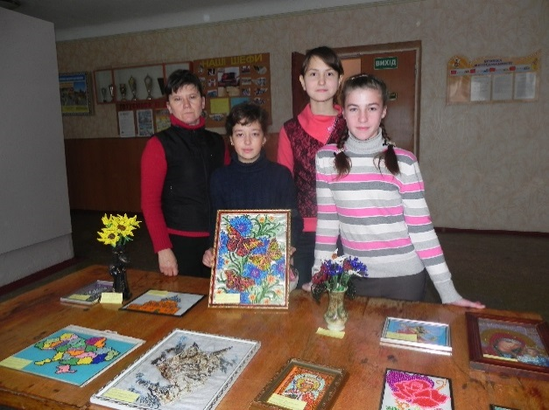
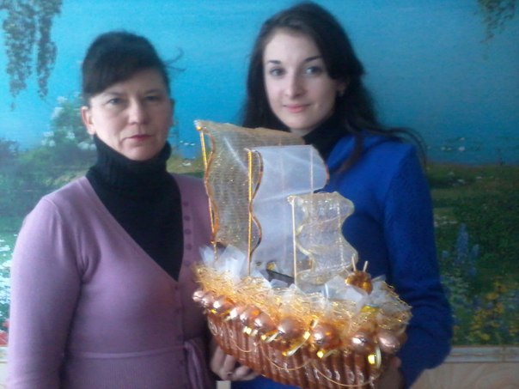
Є лише один шлях здобуття знань – це розумова і фізична діяльність самих учнів, якою керує педагог

Slide 18
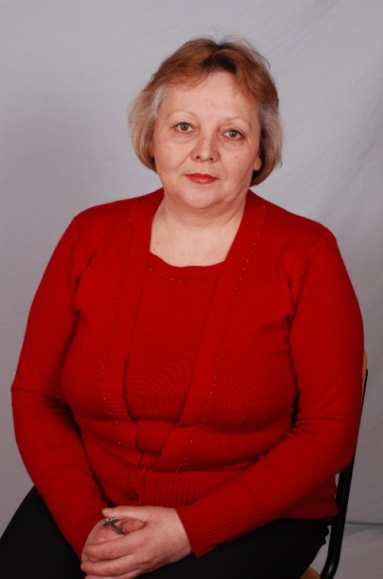
Макаренко Людмила Яківна
Учитель біології, ІІ категорія
Педагогічний стаж – 22 роки
Моє кредо:
Люби те, що робиш і йди крок за кроком вперед!
1
розглядати в двох аспектах: інтегрування до креативності та організації позакласної роботи
2
сприяти розумінню глобальних проблем світу
3
поширювати позитивний досвід в освіті
Досягнення ефективності для розвитку креативності та створення ситуації успіху в навчанні

Slide 19
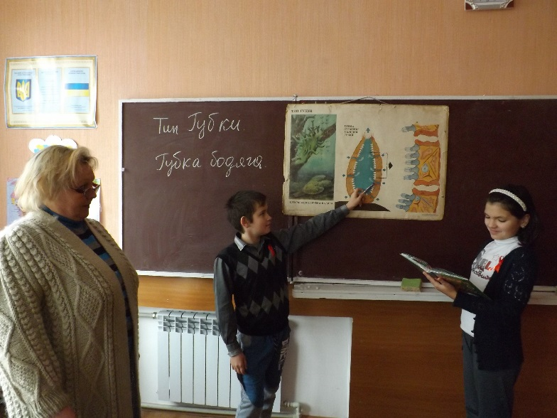
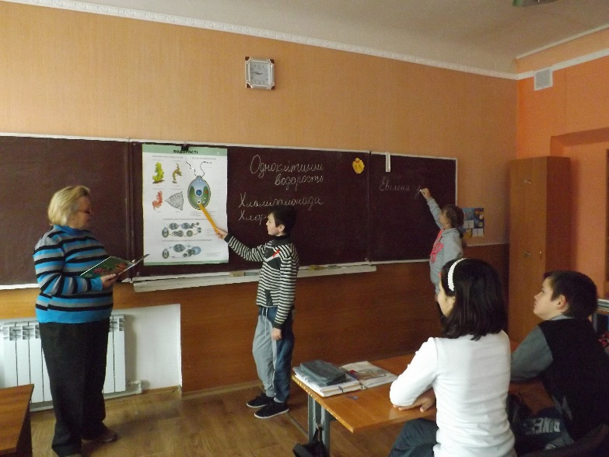
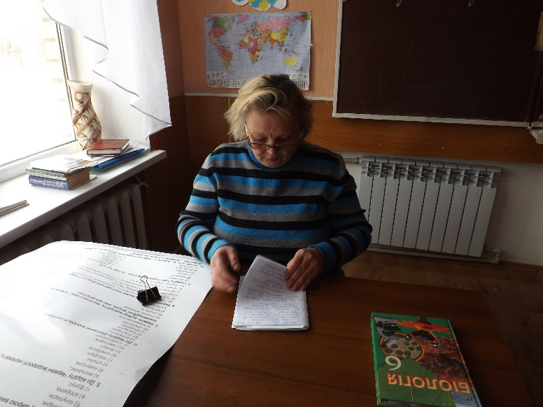
Природничі науки найбільш повно формують цілісну картину світу, планетарне мислення дитини

Slide 20
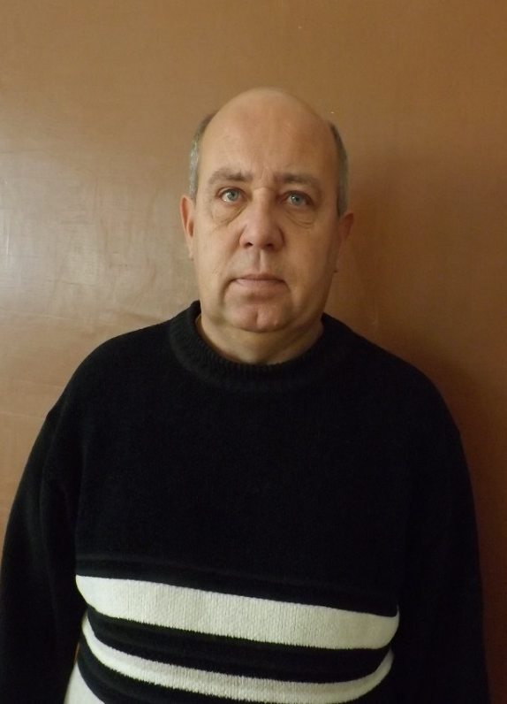
Безрукавий
Ігор Миколайович
Учитель трудового навчання,
І категорія
Педагогічний стаж – 20 років
Моє кредо:
Сміливо й наполегливо вести дітей в чарівний світ творчості
Дитина
школа
сім'я
громада
освітній
єдиний
простір

Slide 21
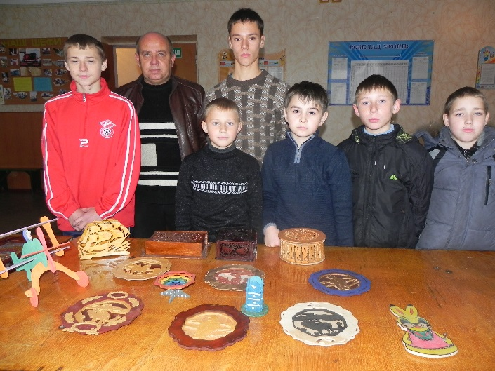
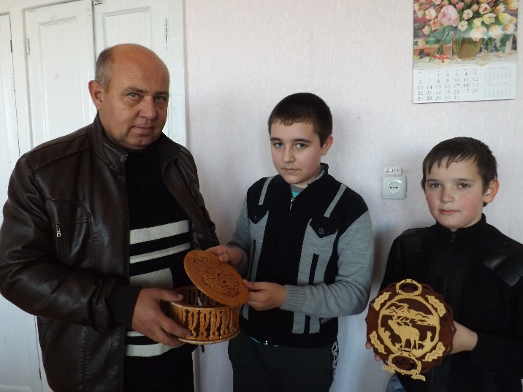
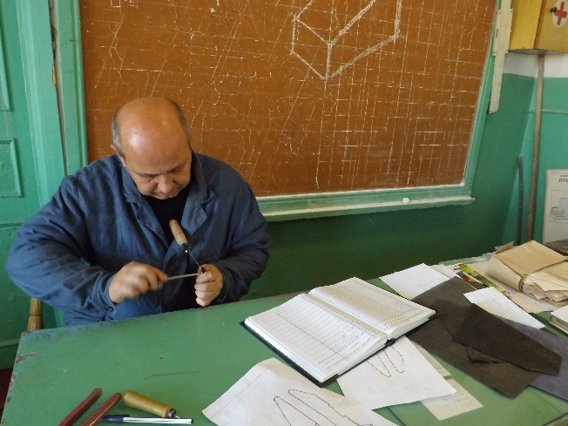
Творча активність учителів та учнів – необхідна умова успіху радикальних змін в освіті, а значить і в суспільстві

Slide 22
Навчаючи – учись, навчаючи – твори, у процесі творчості – навчайся!

